Slide 1
«Взаимодействие инструктора по физической культуре с родителями в организации физкультурно-оздоровительной работе с детьми»
Подготовил: инструктор по физической культуре
1 квалификационной категории Мартюшова Елена Юрьевна
Новосибирск 2024

Slide 2
Цель-разностороннее развитие ребенка в период дошкольного детства с учетом возрастных и индивидуальных особенностей на основе духовно-нравственных ценностей российского народа, исторических и национально-культурных традиций.

Slide 4
Задачи:
-внедрять в образовательную деятельность ДОУ разнообразные формы физкультурно-оздоровительной работы с участием детей и их родителей учитывая тему и ценностью месяца;
-сформировать положительное отношение к занятиям физкультурой и спортом, к здоровому образу жизни в семье;
-повышать интерес родителей воспитанников к участию в физкультурных и оздоровительных мероприятиях совместно с детьми;
-привлечь родителей к осуществлению воспитательного процесса, созданию здоровой среды.

Slide 6
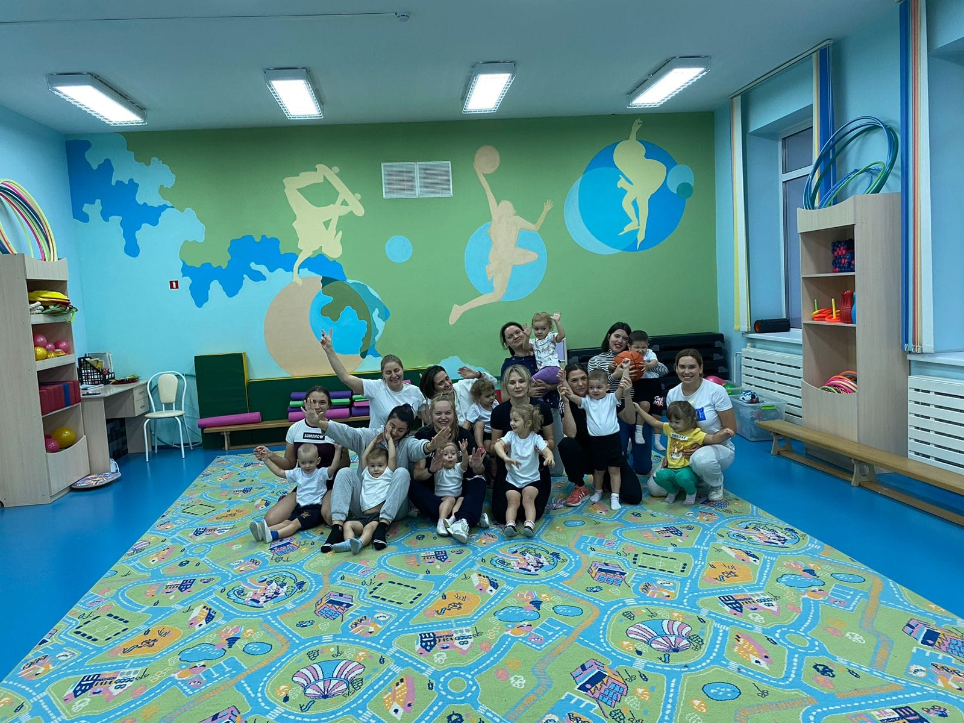
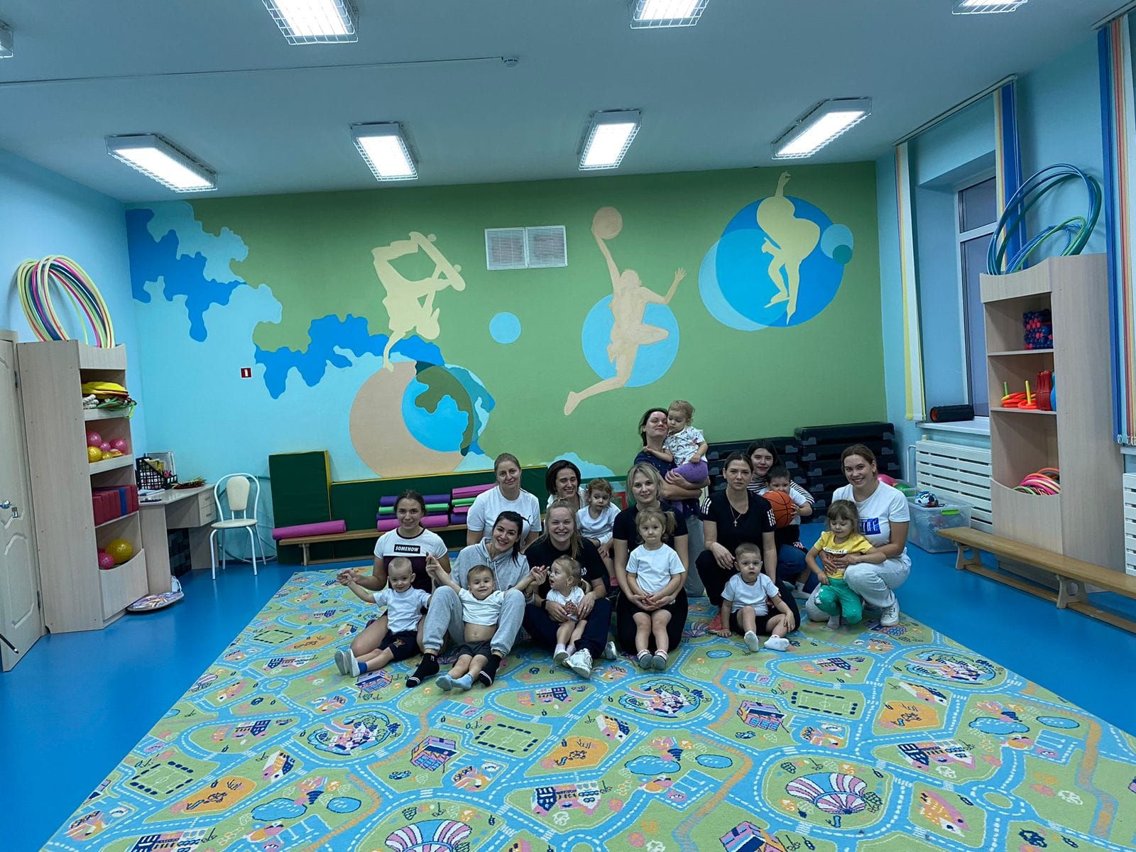

Slide 7
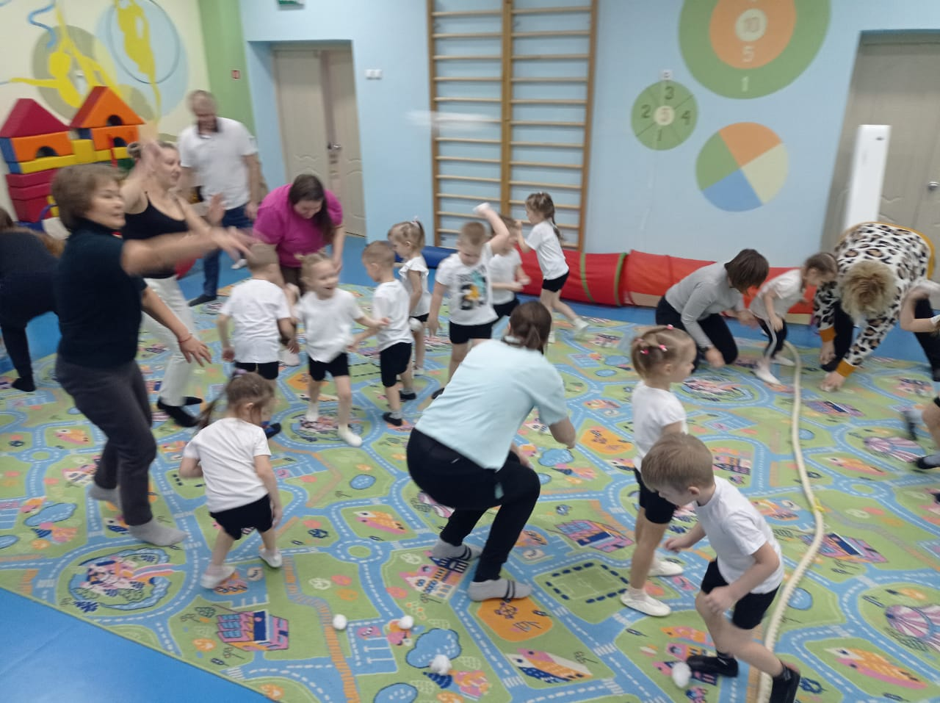
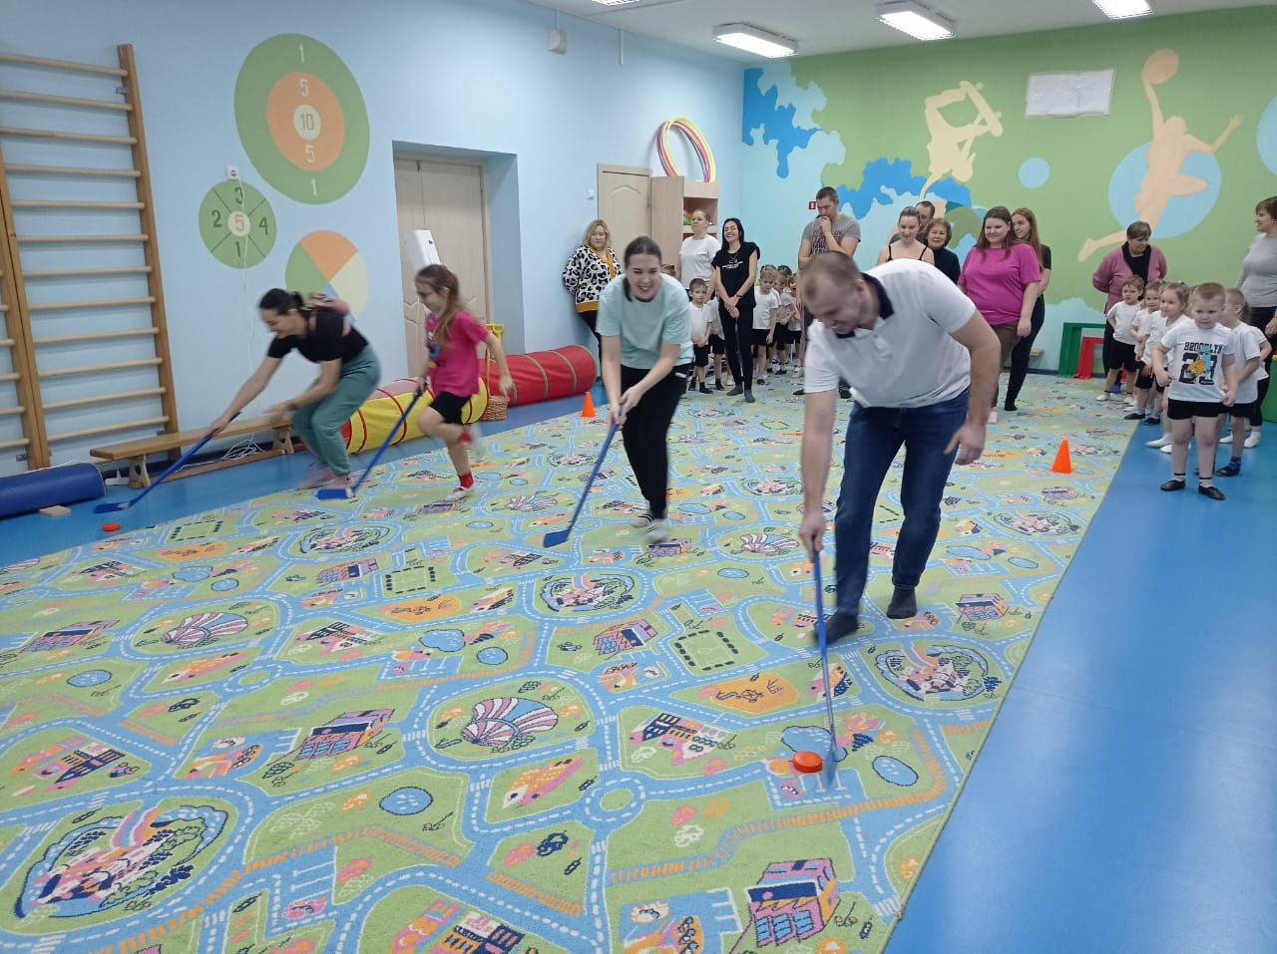

Slide 8
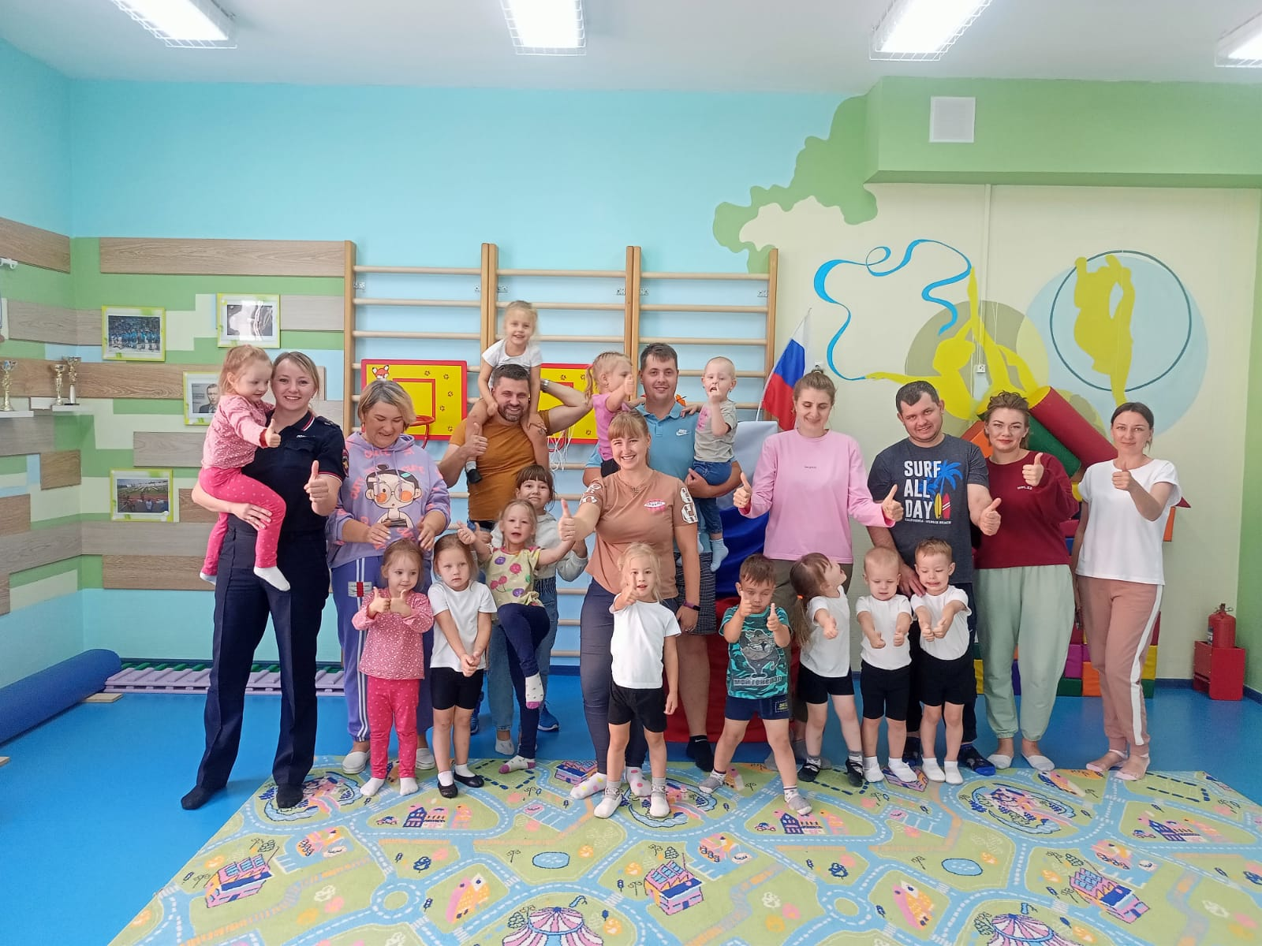
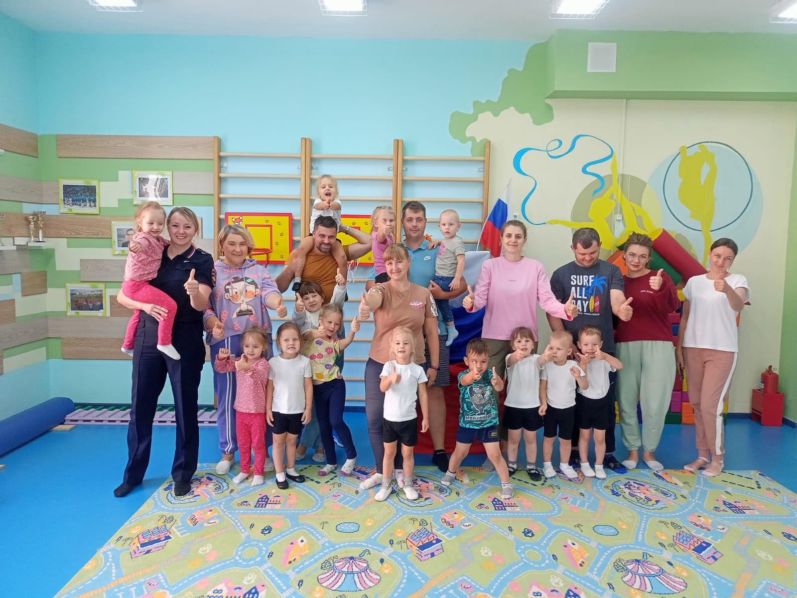

Slide 9
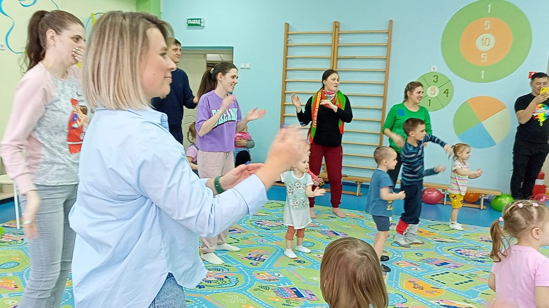
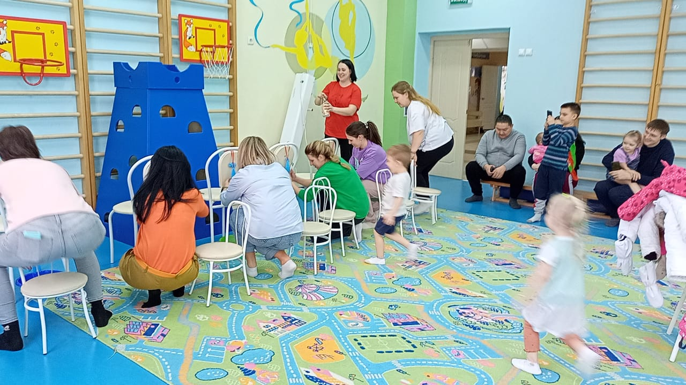

Slide 10
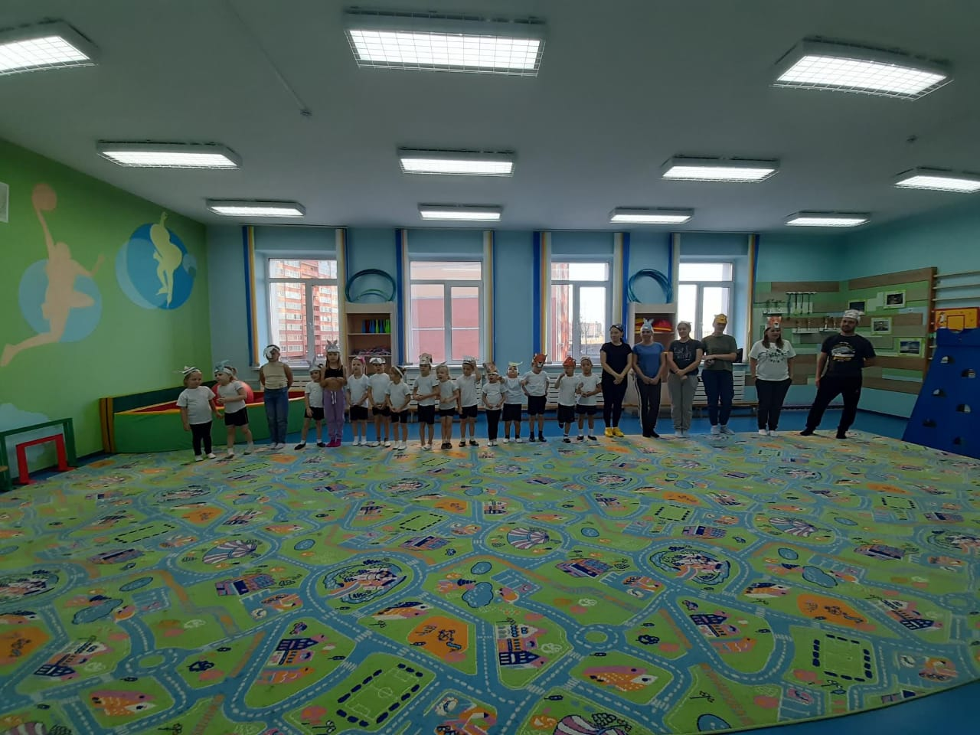
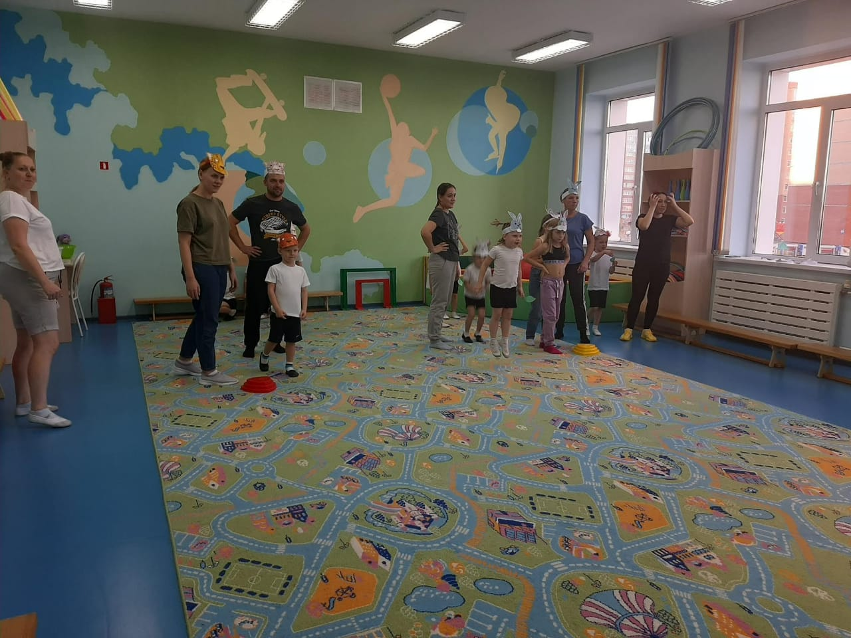

Slide 11
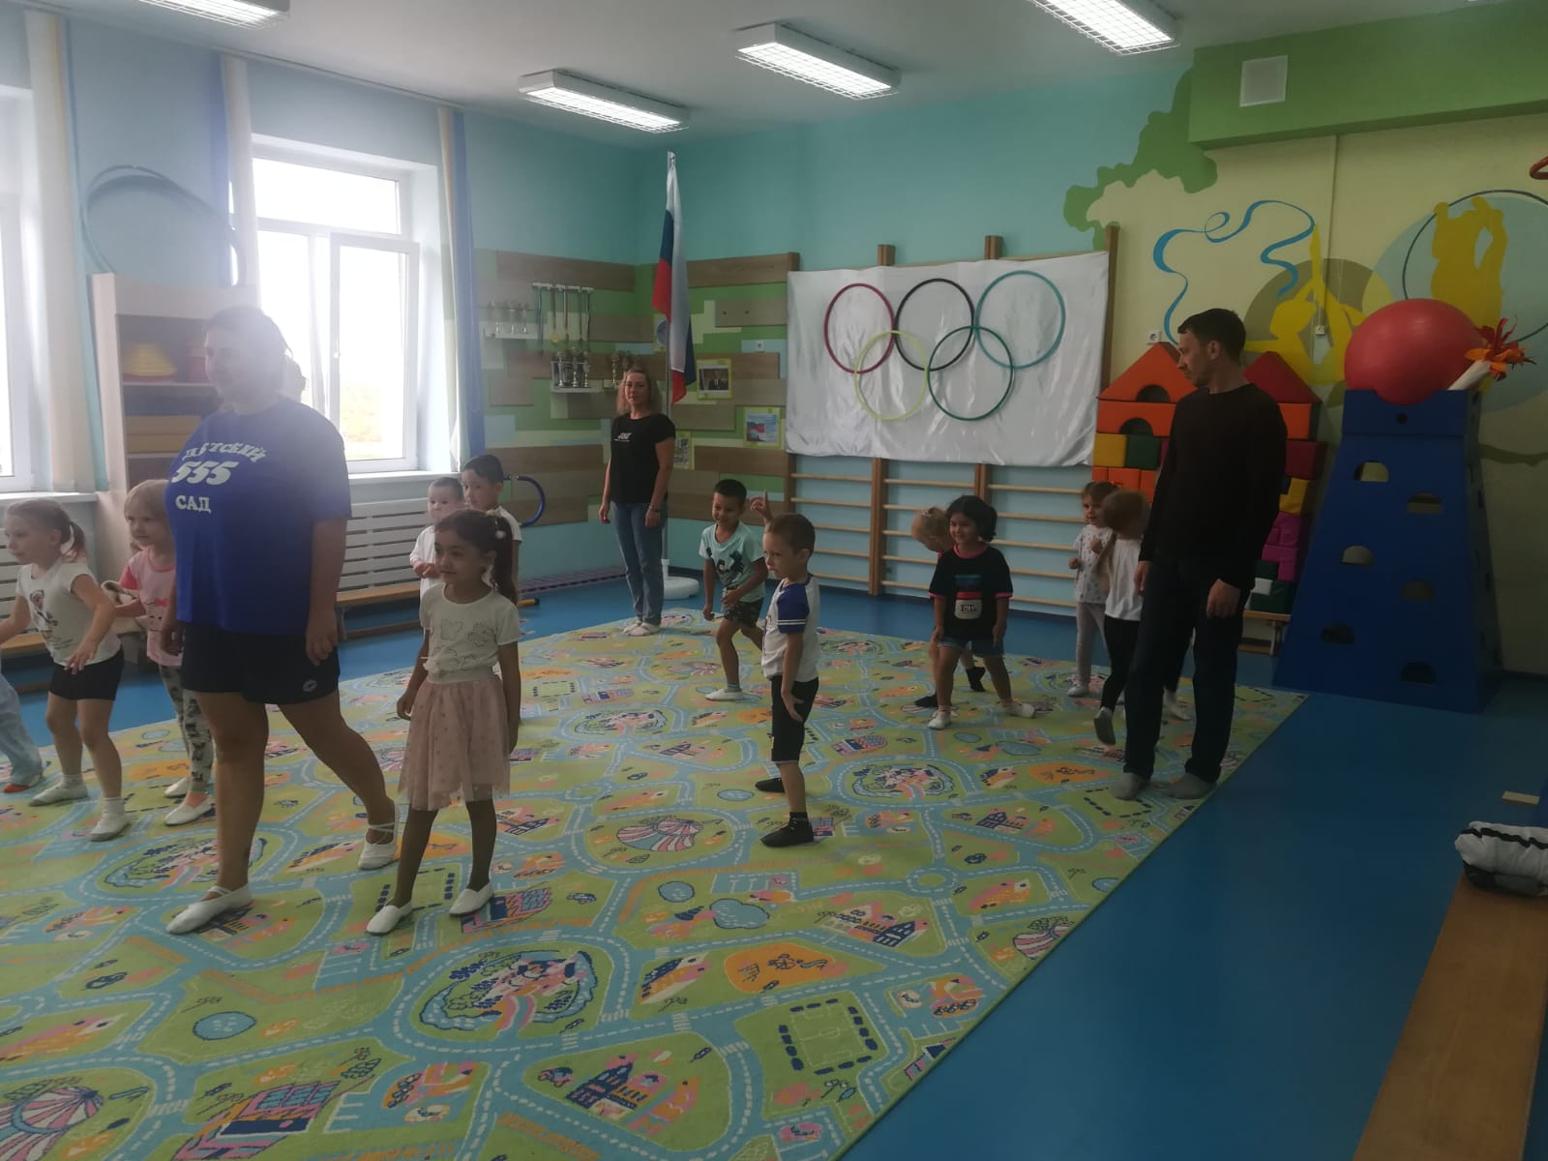
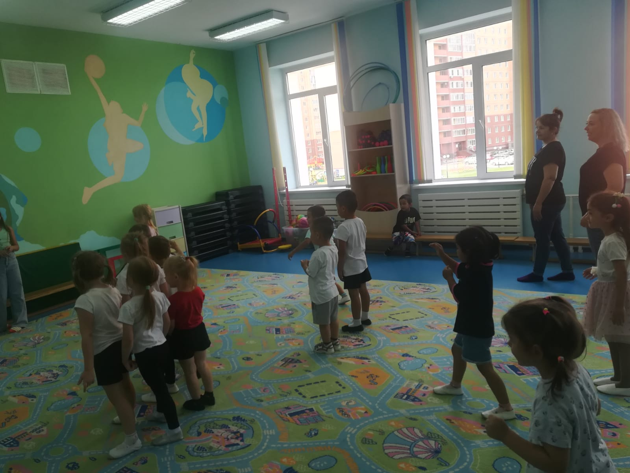

Slide 12
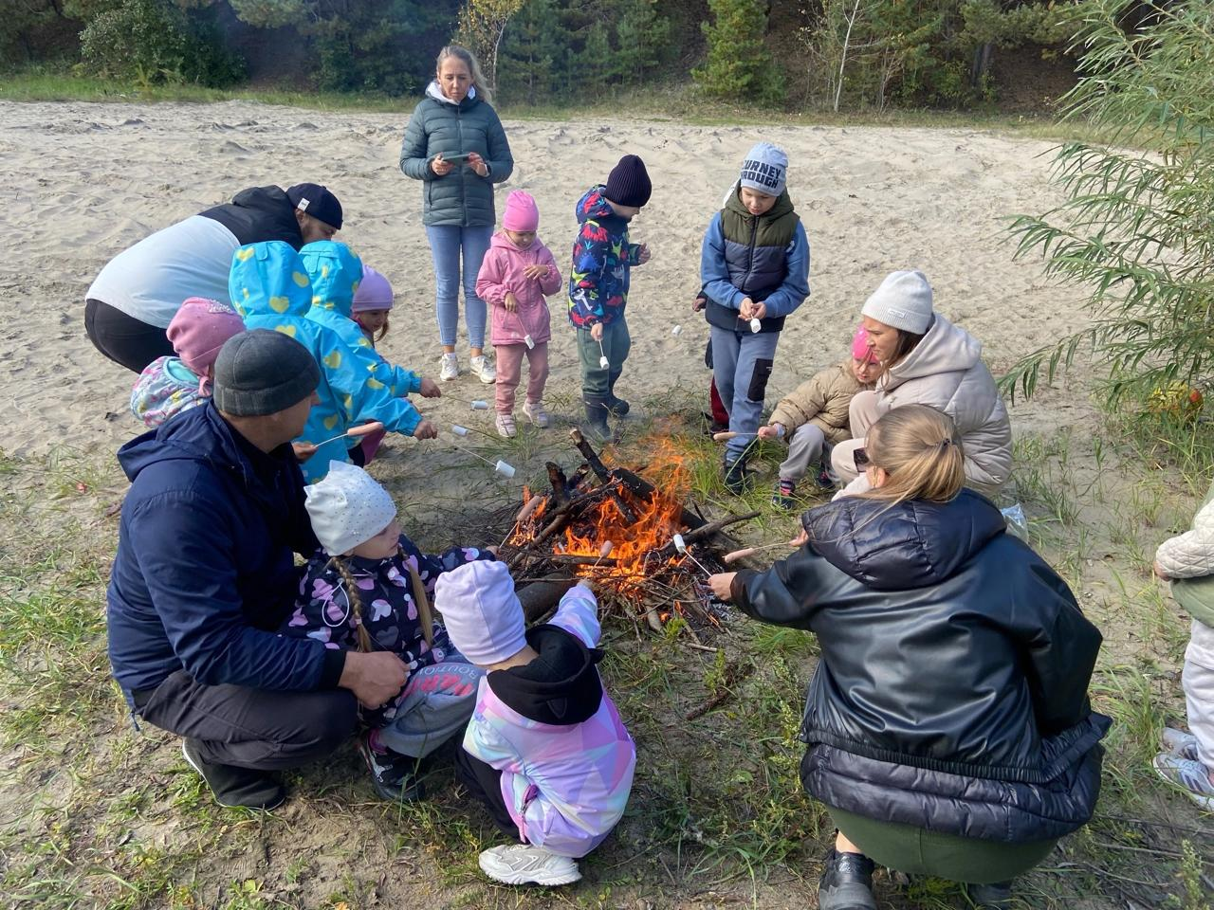
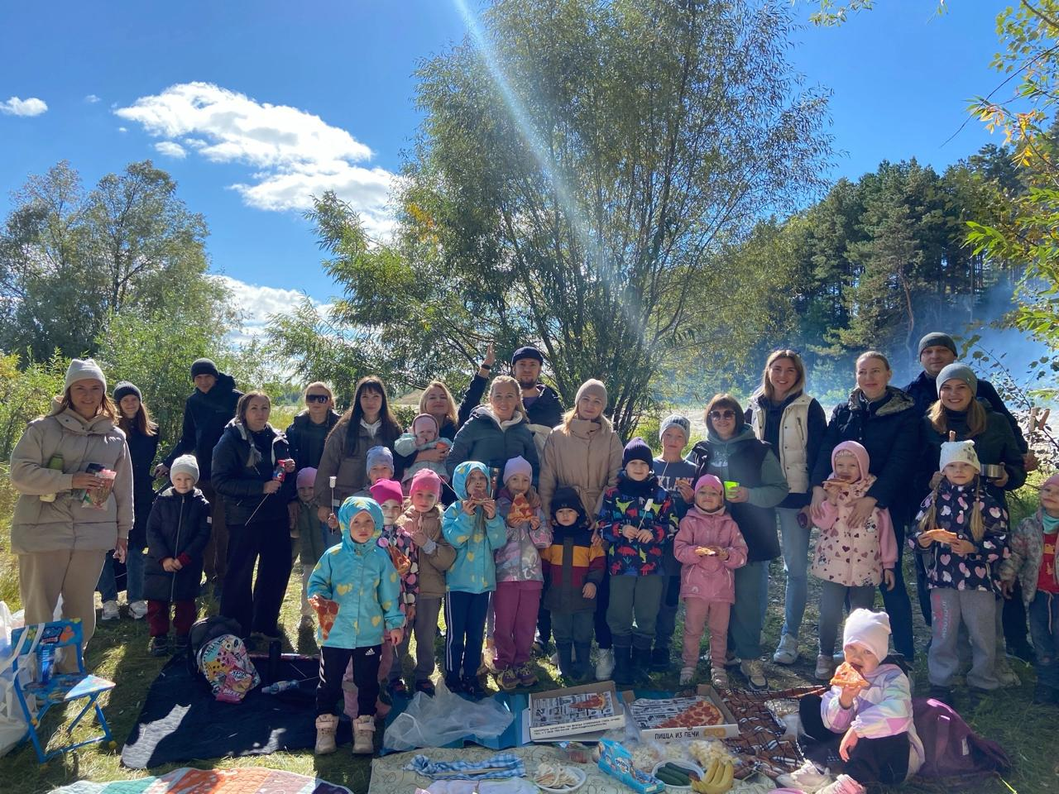

Slide 13
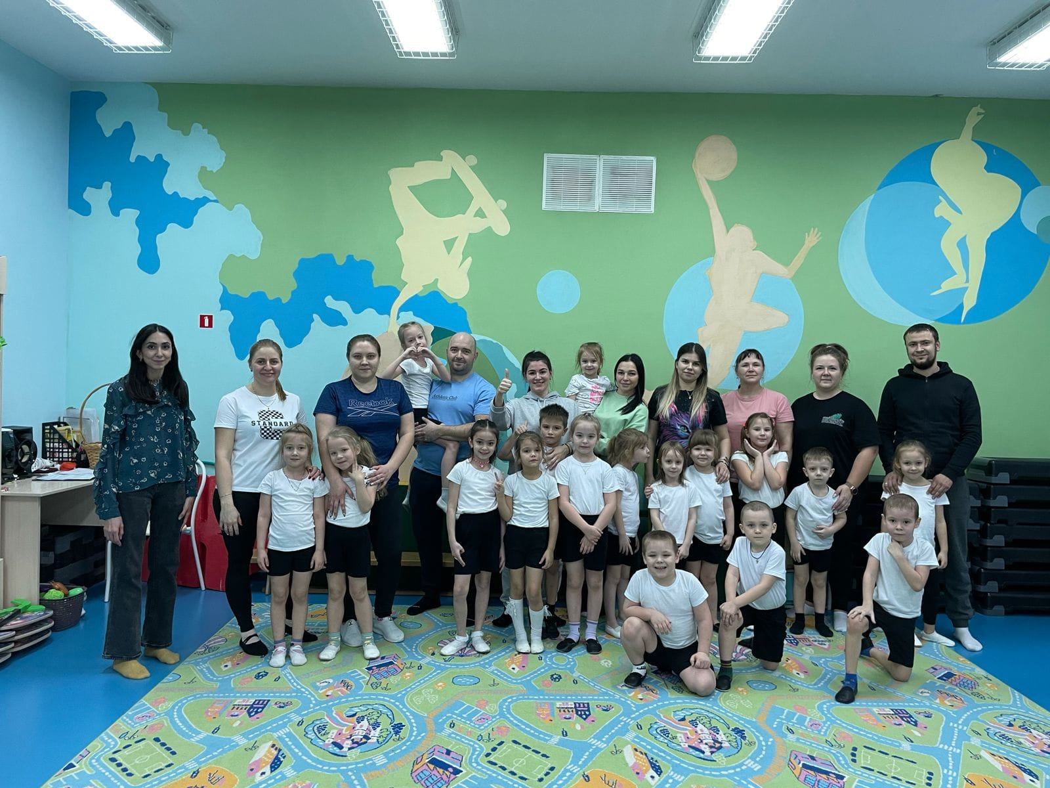
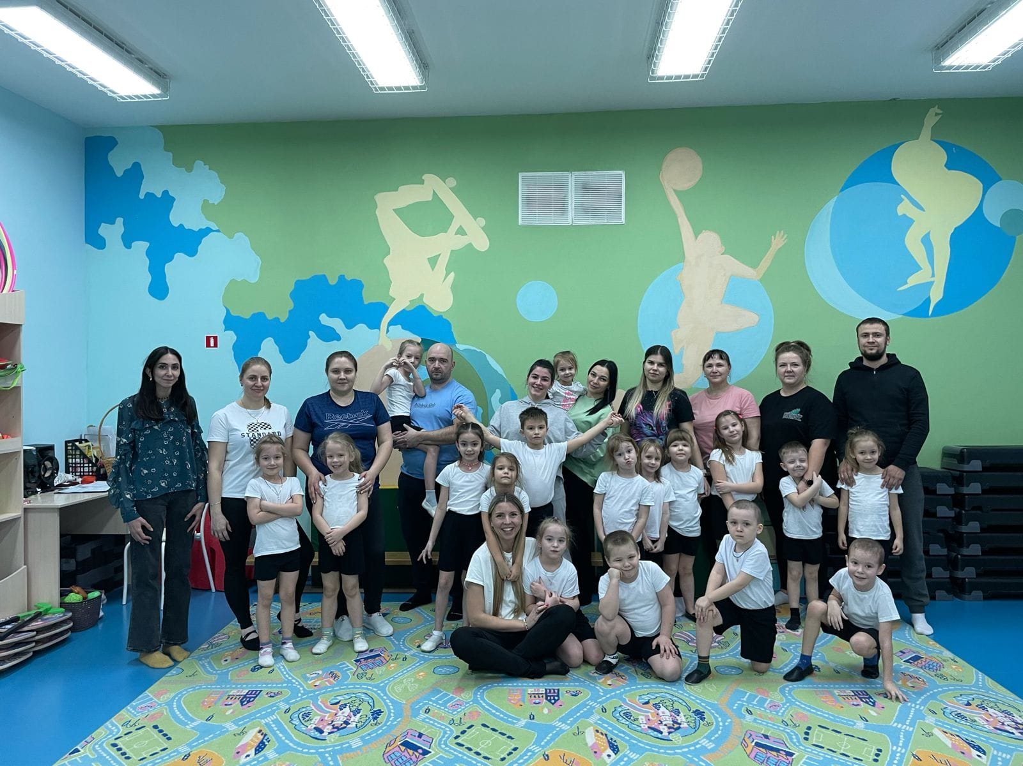

Slide 14
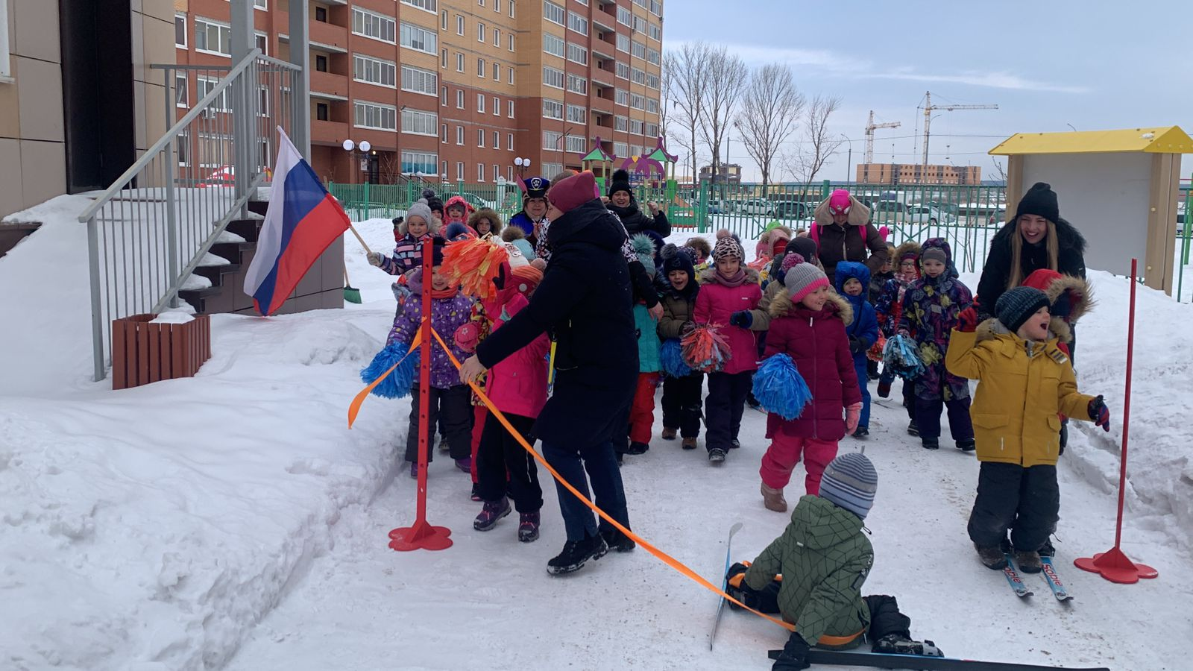
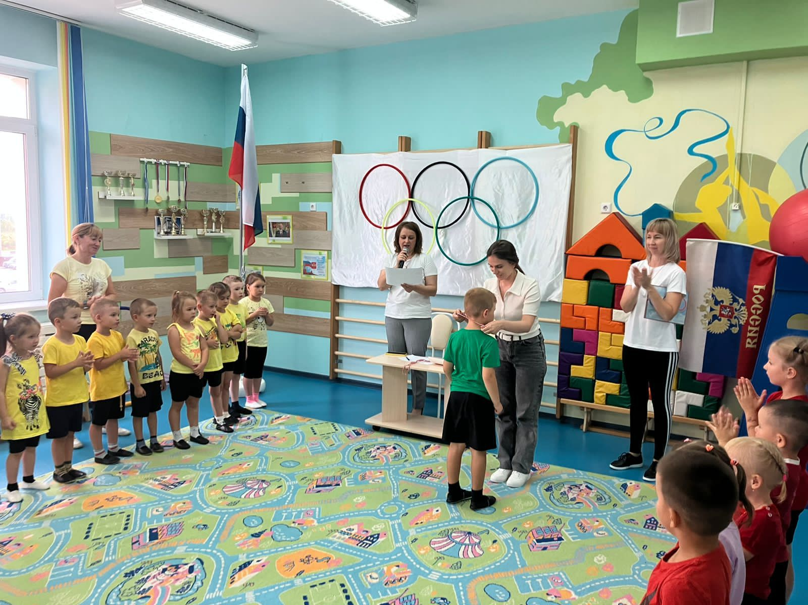

Slide 15
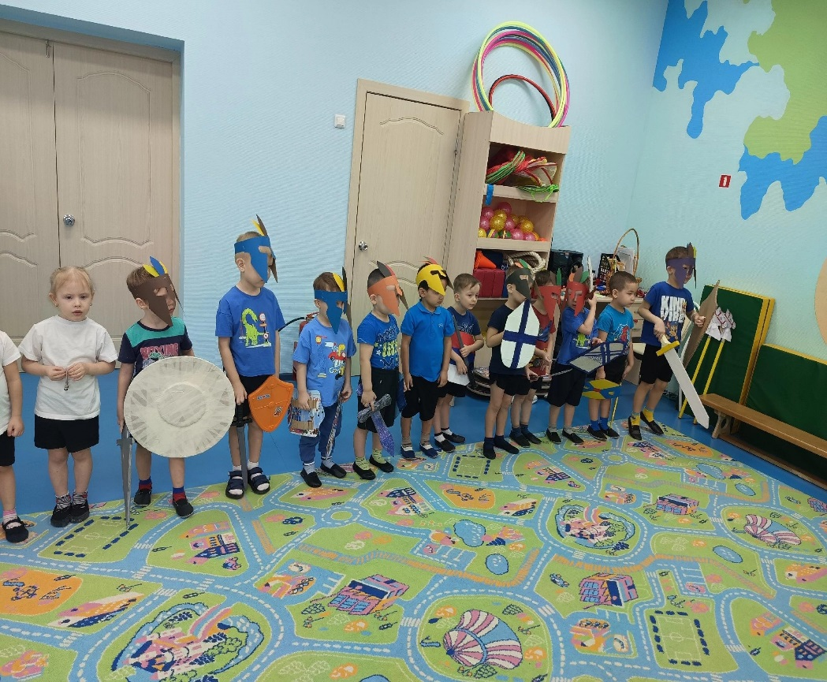
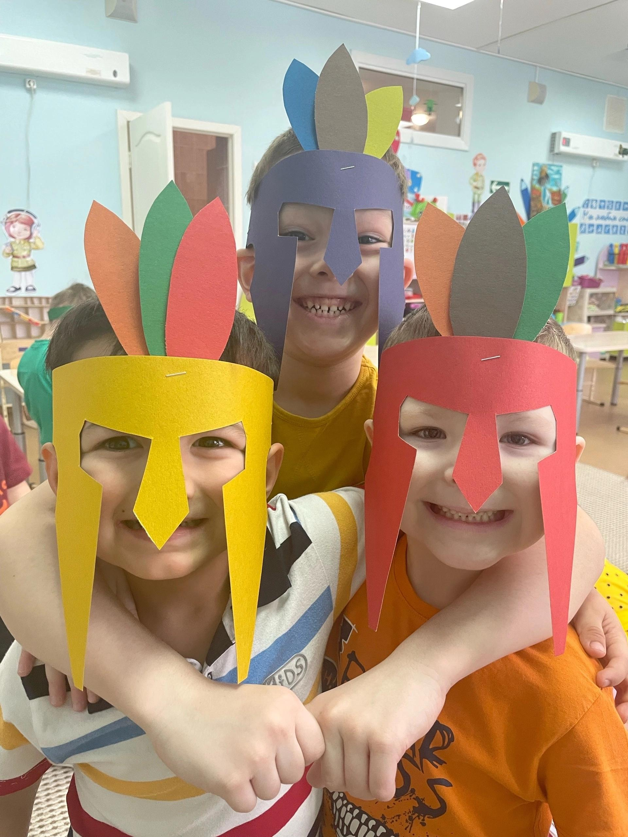
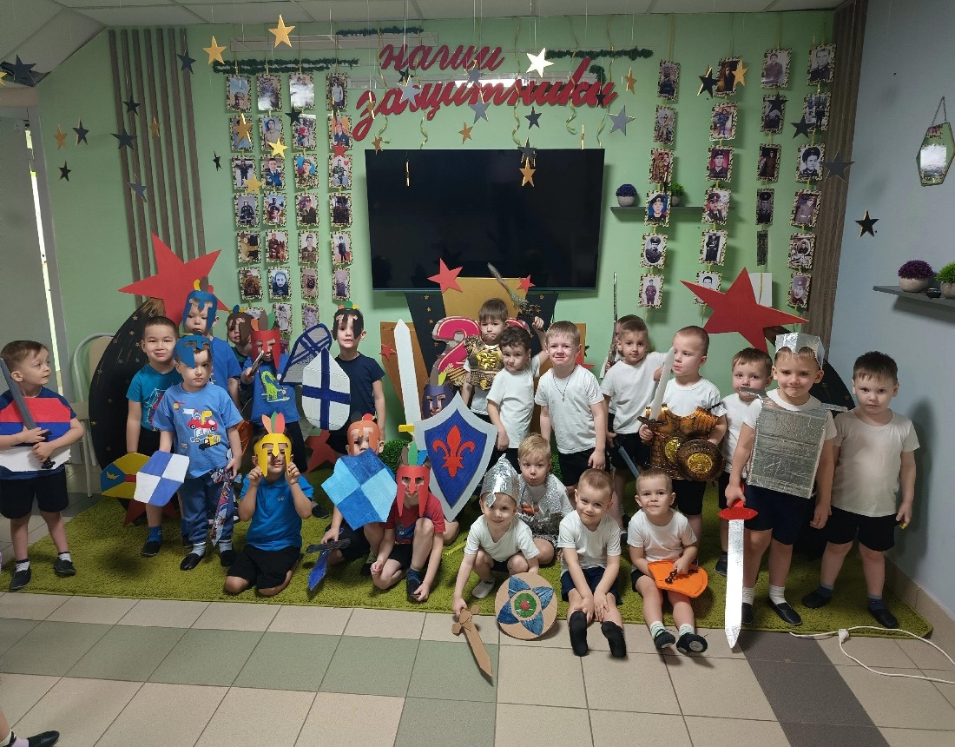

Slide 16
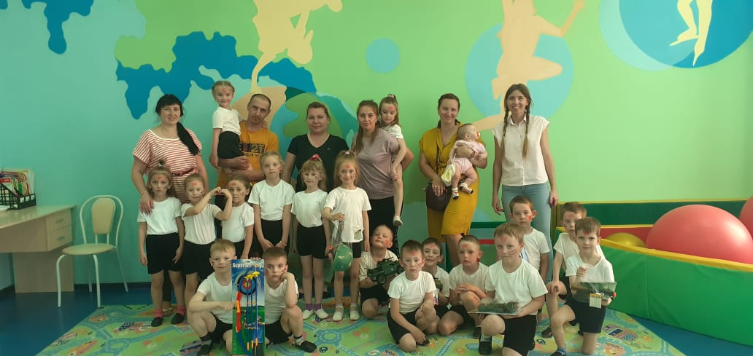
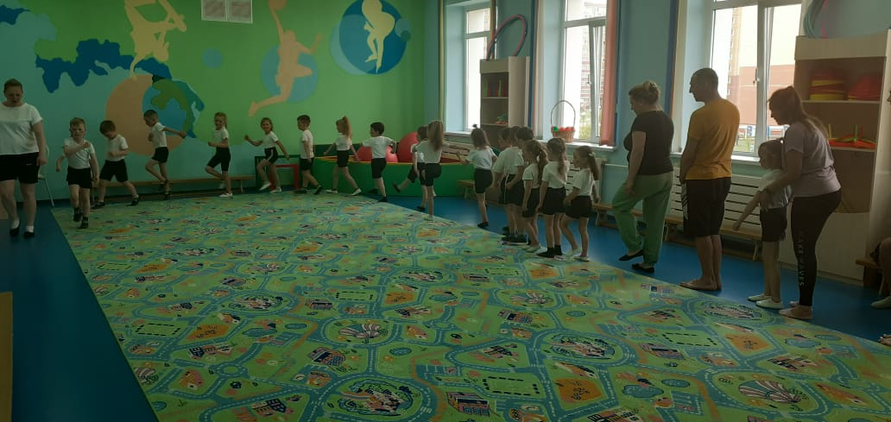

Slide 18
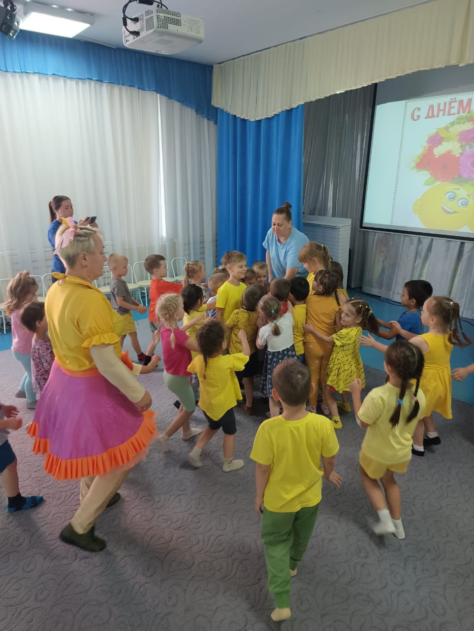

Slide 19
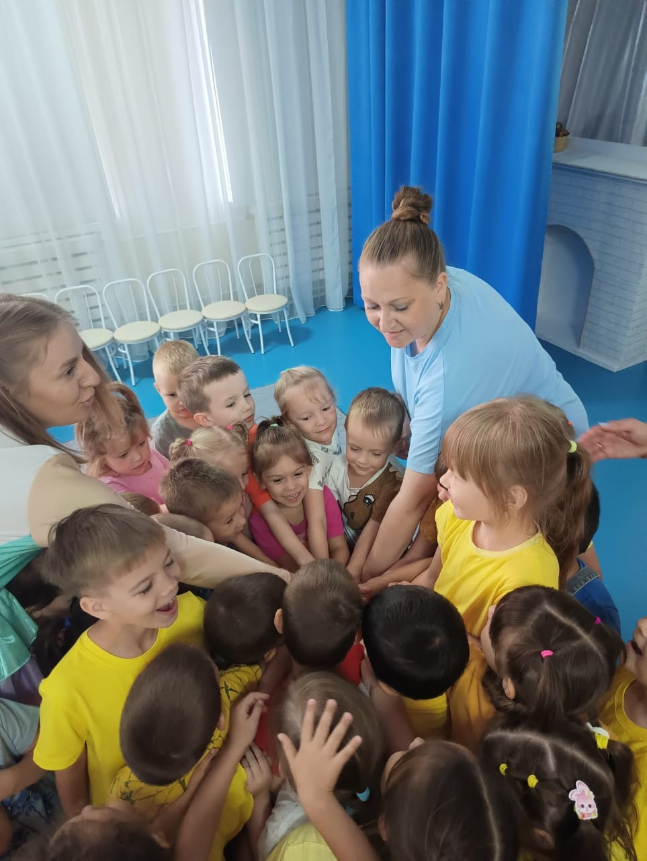

Slide 20
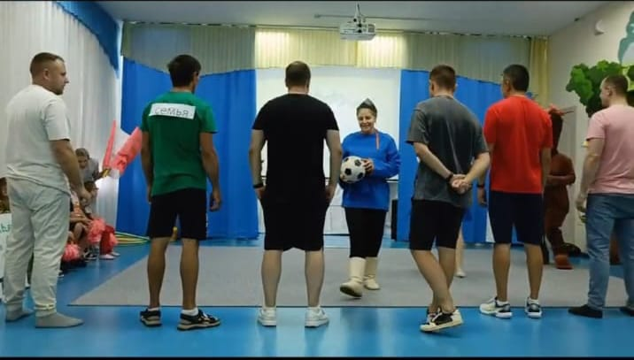
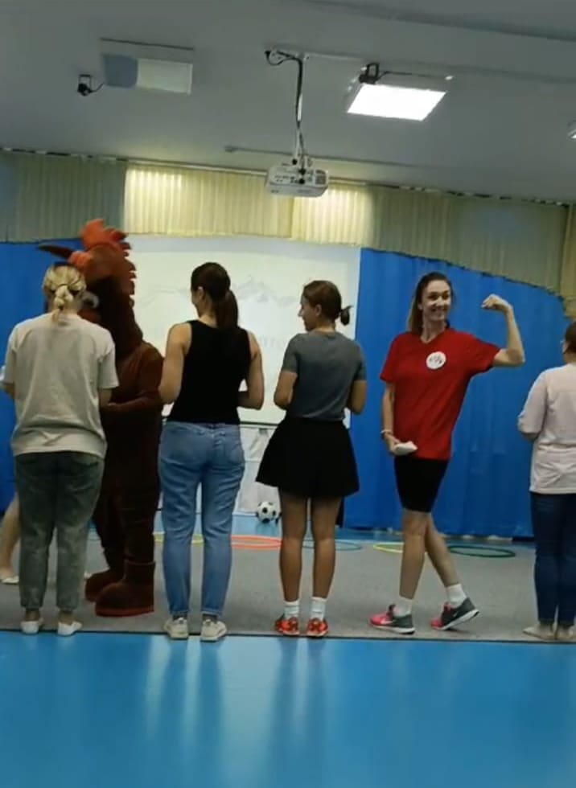
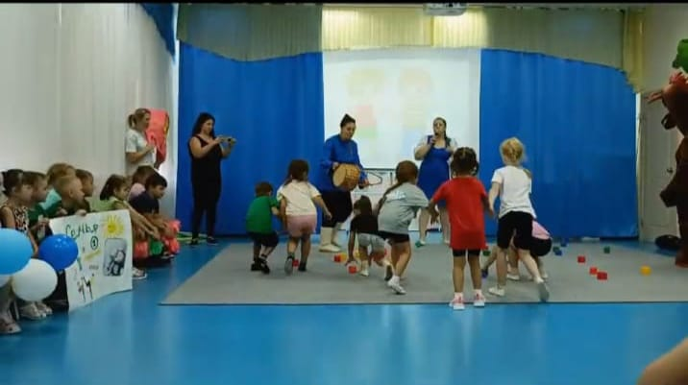

Slide 21
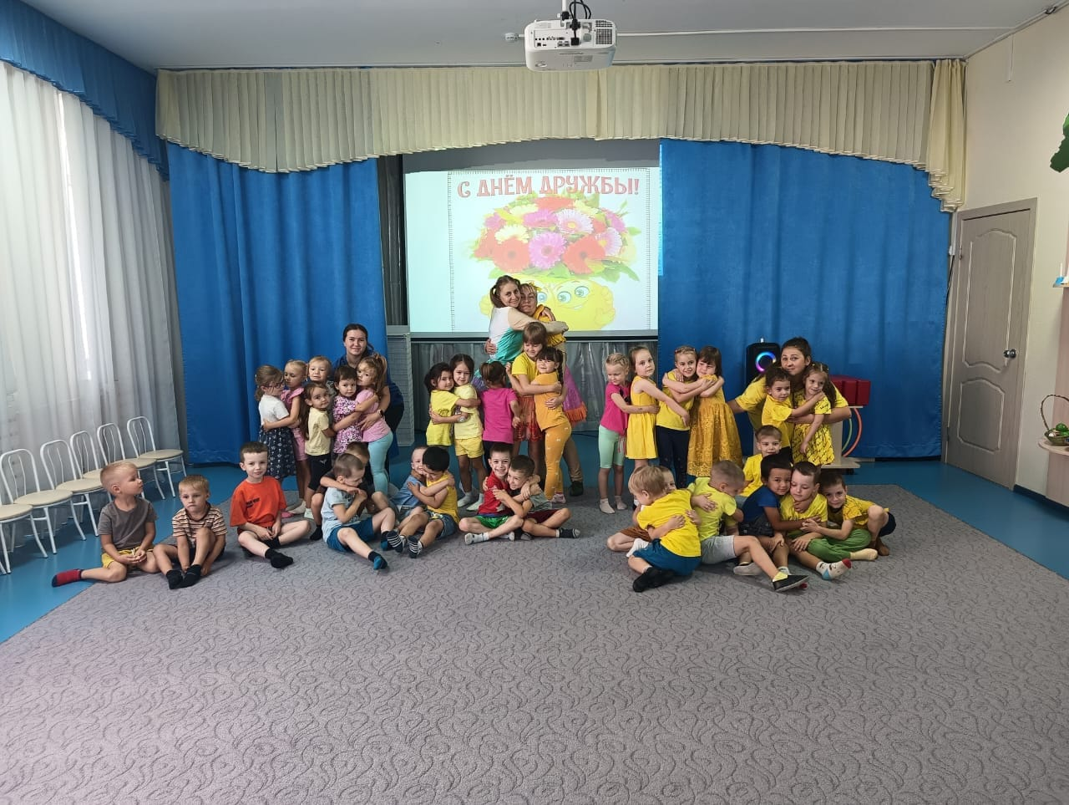

Slide 22
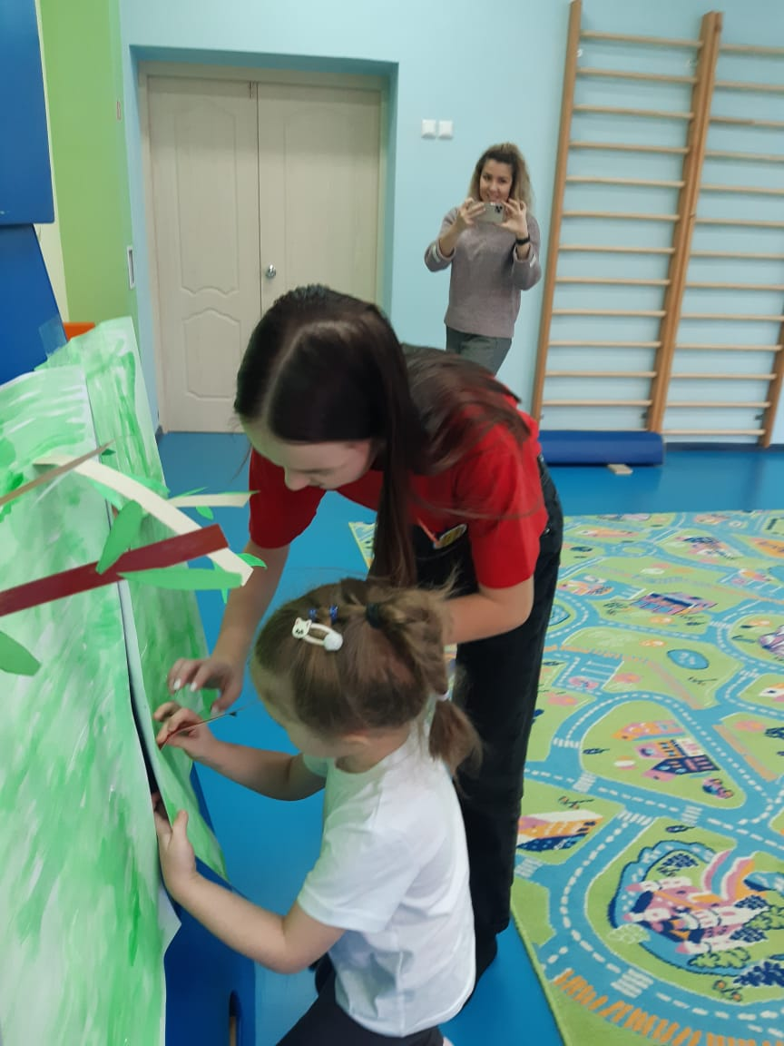
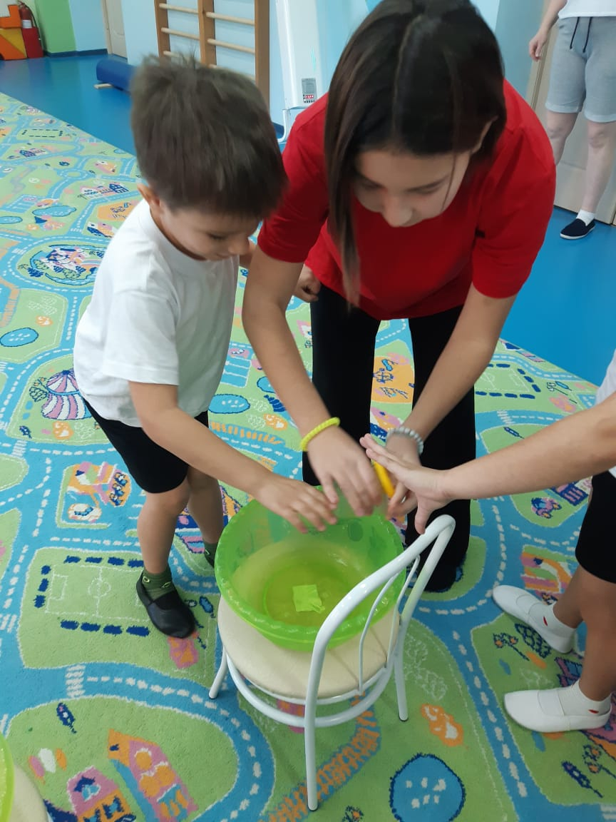
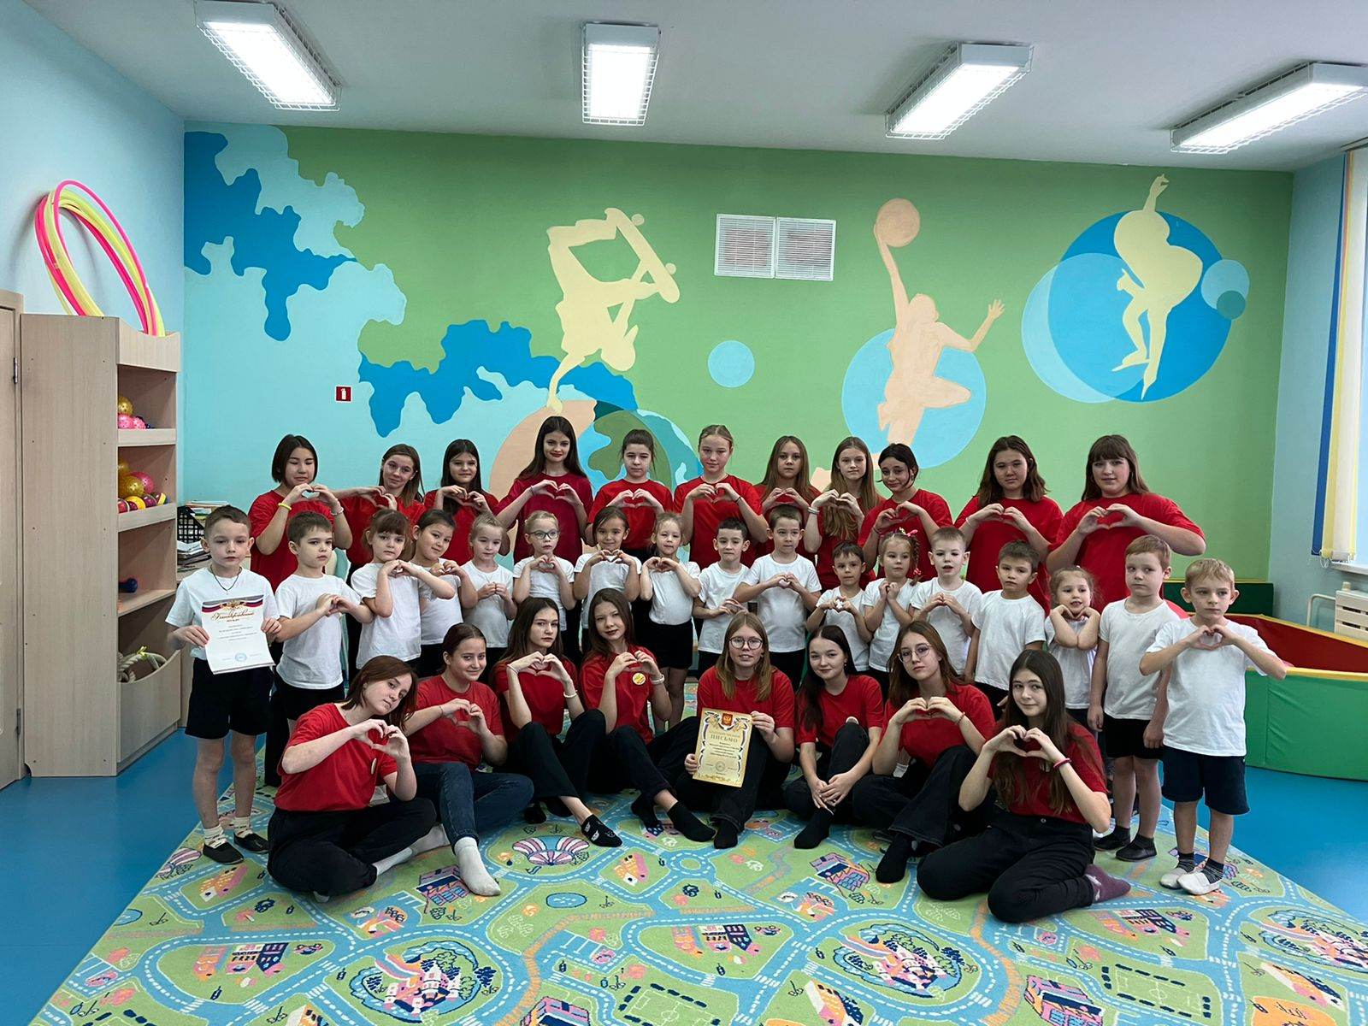

Slide 23
Спасибо за внимание!

